Slide 1
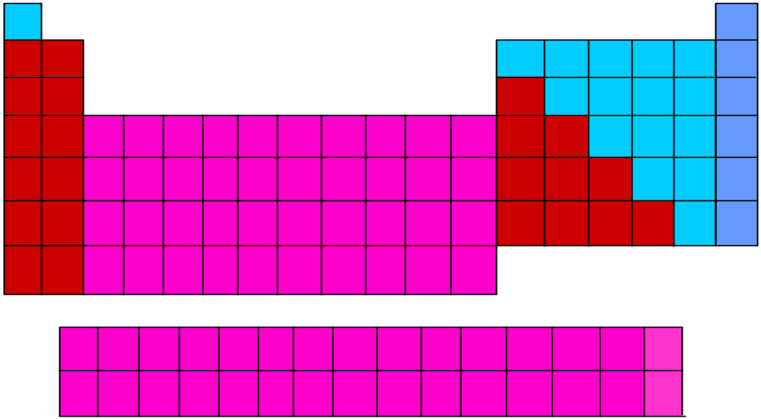
元素周期表中的金属元素
主族金属
非金属
过渡金属
稀有气体
元素周期表中，已发现112种元素，其中非金属元素共22种（包括六种惰性气体元素），其余90种均为金属元素，占4/5。

Slide 2
金属的分类
铁 | 铝 | 镁
轻金属(小于4.5)
重金属(大于4.5)
∨
∨
1、按密度分为：
2、按冶金工业分为：
3、按金属含量分为：
4、按化学性质分为：
∨
黑色金属
有色金属
∨
∨
∨
常见金属
稀有金属
∨
∨
∨
活泼金属
不活泼金属
∨
∨
∨

Slide 3
金属的物理性质
1.金属的熔点、沸点高 。 除汞是液体外,金属都是固体,都有较高 的熔点和沸点.
2.金属不透明,大多数金属呈银白色金属光泽.(整块金属的金属光泽与粉末状的金属光泽是不同的.如金属银块是银白色金属光泽,而银粉是黑色粉末.)
3.金属有导电、导热性。如银和铜的导电、导热性最好,依次为铝.所以铜和铝常作电线.（自由电子）
4.金属有良好的延展性和可塑性.金属可抽成丝,压成片,可铸、可冲压、可轧制等.金的延展性最好.（层状结构）

Slide 4
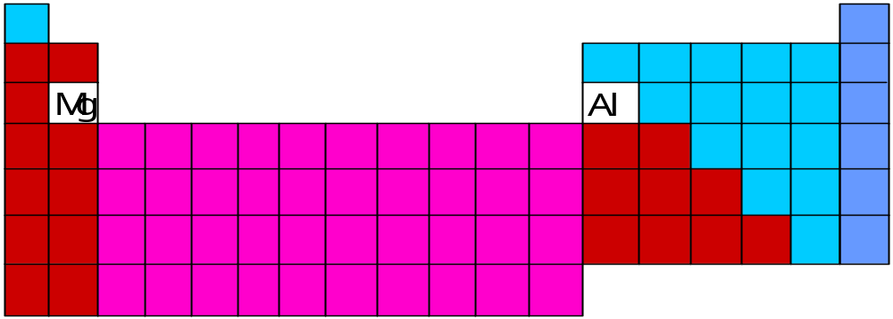
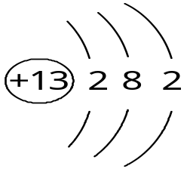
3
Na
铁
铜

Slide 5
第一节 金属镁及其化合物
一、镁的化学性质
镁是第三周期、第二主族元素,最外层只有2个电子,
容易失去形成8电子的稳定结构,有强的还原性，镁是
活泼金属元素。镁是银白色的轻金属（密度<4.5)。
1 、镁和非氧化性酸反应
与稀盐酸 反应 Mg+2HCl=MgCl₂+H₂↑
与稀硫酸反应 Mg+H₂SO₄=MgSO₄ +H₂↑
与酸反应离子方程式: Mg+2H⁺=Mg²⁺+H₂↑
2、镁和水的反应(和冷水较难反应,和热水较易反应为什么 ?)
Mg+2H₂O = Mg(OH)₂+H₂↑
△

Slide 6
3、镁与氯化铵、铁盐（溶液）反应产生氢气
Mg+2NH₄Cl = MgCl₂ + H₂↑+2NH₃ ↑（和氯化铁溶液？
4、镁在空气中燃烧
2Mg + O₂ == 2MgO 3Mg + N₂ == Mg₃N₂
点燃
点燃
5、镁在二氧化碳中燃烧
2Mg + CO₂ == 2MgO + C
点燃
练习、相同质量的镁在①氧气②空气③氮气④二氧化碳中燃烧后固体质量由小到大排列是_______________.

Slide 7
二、镁的重要化合物的性质
1、MgO的性质
白色固体，难溶于水，熔点高，常作耐火材料。
MgO可溶于酸和浓的NH₄Cl溶液。
MgO+2HCl==MgCl₂+H₂O
MgO+2NH₄Cl==MgCl₂+NH₃·H₂O+NH₃
氯化铁溶液加氧化镁有什么现象？
有红褐色沉淀产生
2、镁盐与碱的复分解反应
MgCl₂+2NaOH==Mg(OH)₂↓+2NaCl
Mg²⁺+2OH⁻==Mg(OH)₂ ↓（不溶于碱中）
MgCl₂+2NH₃·H₂O==Mg(OH)₂ ↓+2NH₄Cl
Mg²⁺+ 2NH₃·H₂O==Mg(OH)₂ ↓+2NH₄⁺

Slide 8
3、镁盐与碳酸盐的复分解反应
MgCl₂+Na₂CO₃==MgCO₃↓+2NaCl
Mg²⁺+CO₃²⁻== MgCO₃↓（白色沉淀）
4 、MgCO₃的性质
MgCO₃+2HCl=MgCl₂+CO₂↑+H₂O
MgCO₃+2H⁺==Mg²⁺+CO₂ ↑+H₂O
MgCO₃+2H₂O== Mg(OH)₂↓+CO₂↑+H₂O(水解)
MgCO₃ === MgO+ CO₂↑
MgCO₃可溶于NH₄Cl等铵盐中为什么？写出方程式。
煮沸
高温

Slide 9
5、Mg(HCO₃)₂的性质
与酸反应:
Mg(HCO₃)₂+2HCl==MgCl₂+2CO₂↑+2H₂O
离子方程式： HCO₃⁻ + H⁺ ==CO₂ ↑+H₂O
与碱反应:
Mg(HCO₃)₂+4NaOH==Mg(OH)₂ ↓ + 2Na₂CO₃+2H₂O
离子方程式：
Mg²⁺+4OH⁻+2HCO₃⁻ = =Mg(OH)₂ ↓+2CO₃²⁻+2H₂O
Mg(HCO₃)₂+ 2Ca(OH)₂== Mg(OH)₂ ↓+2CaCO₃ ↓ +2H₂O
Mg(HCO₃)₂=== H₂O +2CO₂ ↑+MgCO₃ ↓
△

Slide 10
6、Mg(OH)₂
白色固体，难溶于水，是中强碱。可溶于酸和铵盐溶液。
Mg(OH)₂+2HCl==MgCl₂+2H₂O
Mg(OH)₂+2NH₄Cl==MgCl₂+2NH₃ ·H₂O
练习：在MgCl₂溶液中含有杂质Fe³⁺ （或含FeCl₃ ），除去
Fe³⁺ ，可选用的试剂是（ ）
A NaOH B MgO C Na₂CO₃ D MgCO₃
BD
三、金属镁的冶炼
电解
熔融
MgCl₂ ==== Mg +Cl₂↑

Slide 11

第一节 铝和铝的重要化合物
铁
一、铝的原子结构：金属铝位于周期表第三周期，第ⅢA族，位于金属与非金属交界处，最外层3个电子。
铝的物理性质：银白色的轻金属（密度<4.5g/cm³）有较强的韧性、延展性，有良好的导电、导热性，硬度、强度较低。
铝的重要用途：生活用品，导线和电缆，食品包装，广泛用于合金等。

Slide 12


铝和铝的重要化合物
二、铝的化学性质
1、与非金属单质反应 例如：与O₂、Cl₂、S
与O₂ 常温下，铝表面生成氧化铝保护膜；在纯氧中点燃剧烈燃烧，放出大量的热和耀眼的白光。
4Al + 3O₂ 2Al₂O₃
2Al + 3Cl₂ 2AlCl₃
2Al + 3S Al₂S₃
2、与酸的反应 例如：与盐酸、硫酸、[硝酸（氧化性）]
2Al + 6H⁺ = 2Al³⁺ + 3H₂↑（盐酸、稀硫酸）
Al + NO₃⁻+ 4H⁺ = Al³⁺+ NO↑ + 2H₂O (稀硝酸）
浓硝酸、浓硫酸常温使铁、铝钝化。

Slide 13

第二节 铝和铝的重要化合物
3、与强碱溶液反应
2Al + 2NaOH + 2H₂O = 2NaAlO₂ + 3H₂↑
离子方程式：2Al + 2OH⁻ +2H₂O = 2AlO₂⁻ + 3H₂↑
酸、碱、盐等可直接腐蚀铝制品，铝制餐具不宜用来蒸煮或长时间存放具有酸性、碱性的食物。
4、与某些金属氧化物反应
铝热反应
2Al + Fe₂O₃ Al₂O₃ + 2Fe
剧烈反应，放出大量热量，发出耀眼的光，使铁熔化成液态。
铝热反应的应用：焊接钢轨、冶炼高熔点金属（V、Cr、Mn）
4Al + 3MnO₂ 2Al₂O₃ + 3Mn
2Al + Cr₂O₃ Al₂O₃ + 2Cr

Slide 14
铝和铝的重要化合物
三、铝的重要化合物
地壳里含量最高的金属元素，以化合态存在于自然界。
1氧化铝（Al₂O₃）
白色难熔物质，作耐火材料，是冶炼铝的原料，具有两性。
Al₂O₃ + 6HCl = 2AlCl₃ + 3H₂O
Al₂O₃ + 2NaOH = 2NaAlO₂ + H₂O
2氢氧化铝 Al（OH）₃
能吸附水中悬浮物和色素，使水净化。
①制取
Al³⁺ + 3NH₃·H₂O = Al（OH）₃↓ + 3NH₄⁺
AlO₂⁻+CO₂+2H₂O == Al(OH)₃ ↓ + HCO₃⁻
3AlO₂⁻+ Al³⁺ +6H₂O==4Al(OH)₃ ↓
②受热分解
2Al（OH）₃ Al₂O₃ + 3H₂O

Slide 15

铝和铝的重要化合物
③两性
Al（OH）₃ + 3HCl = AlCl₃ + 3H₂O
Al（OH）₃ + 3H⁺ = Al³⁺ + 3H₂O（碱性）
Al（OH）₃ + NaOH = NaAlO₂ + 2H₂O
Al（OH）₃ + OH⁻ = AlO₂ ⁻ + 2H₂O（酸性）
氢氧化铝呈两性的分析
在水中加碱（强碱）
在水中加酸
AlO₂⁻ + H₂O + H⁺
Al（OH）₃
3OH⁻ + Al³⁺
酸式电离（一元酸）
碱式电离（三元碱）
Al（OH）₃是一种弱电解质，在水中存在酸式电离和碱式电离两种趋势，即在水中存在微量的下列离子：OH⁻、Al³⁺、H⁺、AlO₂⁻。在氢氧化铝中加入酸，H⁺与OH⁻反应生成水，平衡向右移动，发生碱式电离，沉淀不断溶解。当在氢氧化铝中加入碱，平衡向左移动，发生酸式电离，沉淀逐渐消失。

Slide 16
铝和铝的重要化合物
3、硫酸铝钾[KAl(SO₄)₂]----复盐：由两种或两种以上金属离子
与一种酸根离子组成的盐。
KAl(SO₄)₂·12H₂O 俗称明矾，是常见的净水剂。
电离方程式： KAl(SO₄)₂===K⁺ + Al³⁺ +SO₄²⁻ 其水溶液显酸性。
（1）净水原理： Al³⁺ +3H₂O Al(OH)₃+3H⁺ 胶状的Al(OH)₃
表面积大，有很强的吸附作用，能使杂质吸附而沉淀。
（2）和碱反应
2KAl(SO₄)₂+6NaOH(少量）= 2Al(OH)₃↓+K₂SO₄+3Na₂SO₄
Al³⁺ + 3OH⁻ (少量）== Al(OH)₃↓
2KAl(SO₄)₂+8NaOH(过量）= 2NaAlO₂+K₂SO₄+3Na₂SO₄
Al³⁺ + 4OH⁻ (过量）== AlO₂⁻+2H₂O

Slide 17
铝和铝的重要化合物
2KAl(SO₄)₂+3Ba(OH)₂(少量）= 2Al(OH)₃↓+ 3BaSO₄ ↓ +K₂SO₄
2Al³⁺ +3SO₄²⁻+3Ba²⁺+ 6OH⁻ (少量）== 2Al(OH)₃↓ +3BaSO₄ ↓
KAl(SO₄)₂+2Ba(OH)₂(过量）= KAlO₂+2BaSO₄ ↓ +2H₂O
Al³⁺ +2SO₄²⁻+2Ba²⁺+ 4OH⁻ (过量）== AlO₂⁻+2H₂O+2BaSO₄ ↓
4、Al³⁺和AlO₂⁻的性质
(1)Al³⁺在溶液中水解显酸性： Al³⁺ +3H₂O Al(OH)₃+3H⁺
它可和 OH⁻（强碱）反应：Al³⁺ + 3OH⁻ (少量）== Al(OH)₃↓
Al³⁺ + 4OH⁻ (过量）== AlO₂⁻+2H₂O
(2)AlO₂⁻在溶液中水解显碱性：AlO₂⁻ + H₂O Al(OH)₃+OH⁻
它可与酸反应： AlO₂⁻ + H₂O +H⁺（少量） == Al(OH)₃↓
AlO₂⁻ +4H⁺（过量） == Al³⁺+2H₂O

Slide 18
铝和铝的重要化合物
Al³⁺与AlO₂⁻发生双水解反应
AlCl₃ +3NaAlO₂+6H₂O==4Al(OH)₃↓+3NaCl
Al³⁺+3AlO₂⁻ +6H₂O== 4Al(OH)₃↓
四、金属铝的冶炼
电解
2Al₂O₃ === 4Al + 3O₂↑
五、合金
1、合金：由两种或两种以上的金属（或金属跟非金属）熔合而成的具有金属特性的物质。
2、合金的性质不是各成分金属的总和。如硬度比各成分金属的大，熔点一般也比各成分金属的低。合金的化学性质也与成分金属不同。合金的用途比纯金属更广。

Slide 19
六、试剂的滴加顺序与实验现象
1、Al³⁺[AlCl₃或Al₂(SO₄)₃与OH⁻(NaOH)]的反应
A、将 OH – (NaOH溶液)逐滴滴加到Al³⁺[Al₂(SO₄)₃]中
现象：先有白色沉淀生成，且沉淀慢慢增加，当沉淀达到最大时，继续滴加NaOH，白色沉淀慢慢减少，最后白色沉淀完全消失。
反应方程式:Al₂(SO₄)₃+6NaOH=2Al(OH)₃↓+6Na₂SO₄
Al(OH)₃ +NaOH=NaAlO₂+2H₂O
离子方程式：Al³+ 3 OH⁻= Al(OH)₃↓
Al(OH)₃+OH⁻=AlO₂⁻+2H₂O

Slide 20
B、将 Al³⁺[Al₂(SO₄)₃] 逐滴滴加到OH – (NaOH溶液)中
现象：先无白色沉淀生成，继续滴加[Al₂(SO₄)₃] ，白色沉淀慢慢增加，不断滴加[Al₂(SO₄)₃]至过量 ，白色沉淀也不消失。
化学方程式：
8NaOH+ Al₂(SO₄)₃=2NaAlO₂+3Na₂SO₄+4H₂O
6NaAlO₂+ Al₂(SO₄)₃+12H₂O=8Al(OH)₃↓ +3Na₂SO₄
离子方程式: Al³⁺+4OH⁻=AlO₂⁻+2H₂O
3 AlO₂⁻+Al³⁺+4H₂O=4Al(OH)₃↓

Slide 21
2、AlO₂⁻ ( NaAlO₂)和H⁺(HCl)反应
A、将H⁺(HCl)滴加到AlO₂⁻ ( NaAlO₂)溶液中
现象：先有白色沉淀生成，且沉淀慢慢增加，当沉淀达到最大时，继续滴加NaOH，白色沉淀慢慢减少，最后白色沉淀完全消失。
化学方程式：
HCl_+ NaAlO₂ +2H₂O=Al(OH)₃↓+NaCl Al(OH)₃ +3HCl=AlCl₃+2H₂O
离子方程式：H⁺+AlO₂⁻+2H₂O=Al(OH)₃↓
Al(OH)₃ +3H⁺=Al³+3H₂O

Slide 22
B、将AlO₂⁻ (NaAlO₂) 滴加到H⁺(HCl)溶液中
现象：先无白色沉淀，不断滴加NaAlO₂到HCl中，有白色沉淀生成，且慢慢增加，最后达最大值。继续滴加NaAlO₂,沉淀不溶解。
反应方程式： NaAlO₂+4HCl=AlCl₃+NaCl +2H₂O 6NaAlO₂+Al₂(SO₄)₃+12H₂O= 8Al(OH)₃↓+3Na₂SO₄
离子方程式：AlO₂⁻+4H⁺=Al³⁺+2H₂O
3 AlO₂⁻+Al³⁺+4H₂O=4Al(OH)₃↓

Slide 23
1、 某无色溶液A可能含有Cu²⁺ NH₄⁺ Al³⁺ Mg²⁺ Fe³⁺ Na⁺ K⁺ CO₃²⁻ SO₄²⁻ MnO₄⁻等离子中的一种或几种。取A加入Na₂O₂并加热，有无色无臭气体放出，同时生成白色沉淀，加入Na₂O₂的量X与生成白色沉淀的量W关系如右图。
(1)A中一定含有的离子是______________。
(2)A中一定不含的离子是______________。
(3)无法确定是否含有的离子是__________,进一步
确定的方法可以用____________________。
W
X

Slide 24
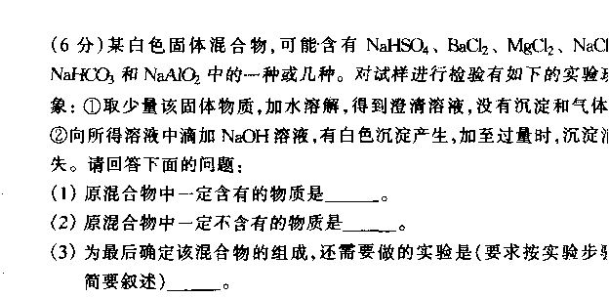

Slide 25
3、现有200mlMgCl₂、AlCl₃的混合溶液，其中[Mg²⁺]=0.2mol/L,[Cl⁻]=1.3mol/L,要使Mg²⁺转化成为Mg(OH)₂沉淀，使Mg²⁺、Al³⁺分离开来，至少需要4mol/L的NaOH溶液（ ）
A 140ml B 120ml C 100ml D 80ml
4、现有200mlMgSO₄、Al₂(SO₄)₃的混合溶液，其中[Mg²⁺]=2mol/L,[SO₄²⁻]=6.5mol/L,要使Mg²⁺转化成为Mg(OH)₂沉淀，使Mg²⁺、Al³⁺分离开来，至少需要1.6mol/L的NaOH溶液多少毫升？

Slide 26
5、在50ml bmol/LAlCl₃溶液中加入50ml amol/L的NaOH溶液，当a、b的关系不同时，溶液中生成的沉淀质量不同。试填写下表：
a、b关系 | 生成沉淀的质量(g)

Slide 27
6、向20ml某浓度的AlCl₃溶液滴入2mol/L的NaOH溶液时，所得沉淀与加入NaOH溶液之间的关系如图：
(1)图中A点、B点表示
意义 ____________;
（2）所用AlCl₃溶液的
物质的量浓度是____________；
（3）当所得沉淀的质量为0.39g时，用去NaOH的体积为多少？
沉淀质量
A
0.78g
B
V(NaOH mL）

